Slide 1

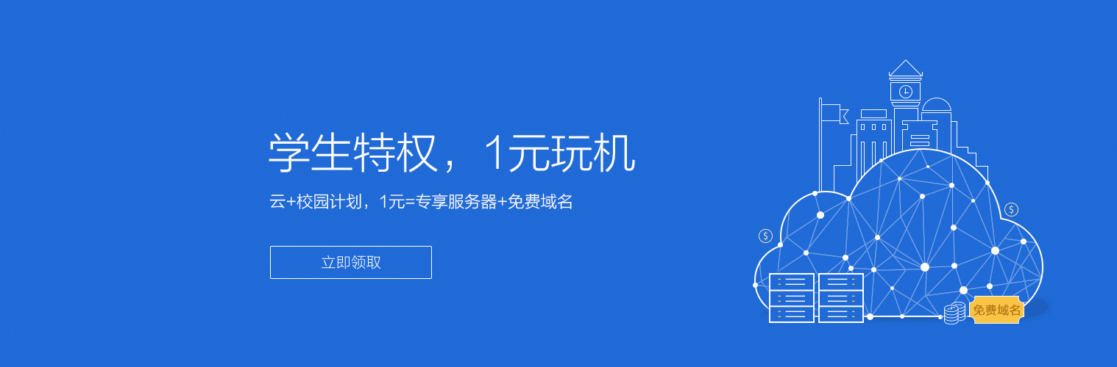
第一部分 软件测试概述
1.2 软件开发过程

Slide 2
内容回顾
什么是软件测试
为什么进行软件测试
查找错误+满足需求+发现新大陆
根本目的：发现问题、解决问题；
提高用户满意度、优化软件品质
怎样做软件测试
关于bug概念的讨论
优秀的软件测试人员应具备的素质

Slide 3
本节教学目标
了解软件产品构成的主要部分
了解软件产品中包含哪些人劳动和技术
重难点：软件从构想到最终产品的过程

Slide 4

目录
1
软件产品组成部分
2
软件项目成员
3
软件开发生命周期模式
5

Slide 5
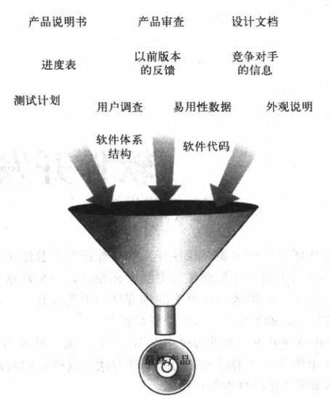
软件产品的投入
Notes:
那软件产品有哪些投入呢？大家先根据自己的理解猜测一下。软件产品的投入有哪些？首先有
在测试过程中这些都是需要测试的 ，因为我们知道软件是由程序和文档构成的，所以不仅仅是程序需要测试，文档也 要进行测试

Slide 6
软件产品的投入
产品说明书
进度表
软件设计文档
结构文档
数据流图
状态转换图
流程图
代码

Slide 7
软件产品投入
测试文档
测试计划
测试用例
缺陷报告
测试工具和自动测试代码
测试报告
Notes:
有这么多的投入，当然不一定每个软件产品从规划到发布都有这么多的投入，也不一定只有这些，但是这些是一些基本的东西，大家理解后，还是那句话，活学活用，到哪随哪

Slide 8
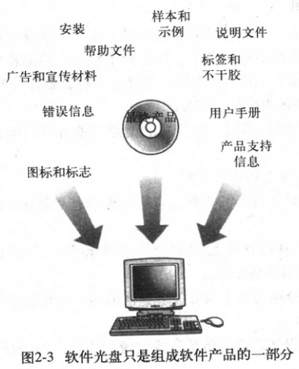
最终的软件产品
Notes:
有了这些投入，最终会做成软件产品，那么最终的软件产品包含哪些东西呢？包括安装、帮助文件，广告、宣传资料……甚至包括错误信息

Slide 9
测试范围
文档和程序
例子：
Error:Keyboard not found.Press F1 to continue.
Can’t instantiate the video thing.
Windows has found an unknown device and is installing a driver for it.
A Fatal Exception 006 has occurred at 0000:000007
Notes:
比如
不能显示屏幕上任何信息

Slide 10
目录
1
软件产品组成部分
2
软件项目成员
3
软件开发生命周期模式

Slide 11
软件项目成员
项目经理
产品经理
软件开发人员
软件测试人员/QA
文档编写人员
配置管理人员
……
Notes:
配置管理：通过技术或行政手段对软件开发过程和生命周期进行控制，规范的一系列措施。配置管理的目标是记录软件产品的演化过程。
我们知道了软件产品周期中的投入及最终的产品构成，也知道了软件产品过程中投入的人员，下面我们来一起看看软件产品

Slide 12
目录
1
软件产品组成部分
2
软件项目成员
3
软件开发生命周期模式

Slide 13
软件开发生命周期模型
什么是开发模型？
软件开发模型是软件开发的全部过程、活动、任务和管理的结构框架。它给出了软件开发活动各阶段之间的关系
Notes:
了解了这些关系，我们就能够制定出怎样去配合能够更好的完成工作？

Slide 14
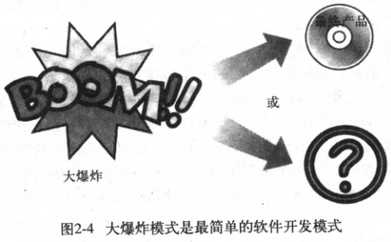
软件开发生命周期模型
大爆炸模式
Notes:
第一种典型模型 大爆炸模型 说道爆炸，大家可以联想到宇宙大爆炸的场景，这会产生两种结果，也许很好，也许很差，出来的东西什么都不是，完全是拍脑袋拍出来的，没有规划，想到哪里做到哪里
一般不需要测试，即便是由测试也是在发布前进行测试，测试出来的东西不一定修改……

Slide 15
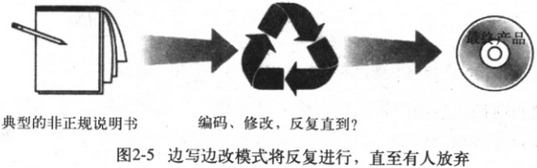
软件开发生命周期模型
边写边改模式
Notes:
先由粗略的想法，然后写代码的过程中修改，
在这个过程中的测试工作，也许一个旧版本还没有测试完成，新版本就又出来了，
如果你是开发人员，将来尽量避免这中模式
如果你是测试人员，将来也要尽力帮助团队去规范这种模式，那怎么规范呢？我们先来学习后面的开发模式

Slide 16
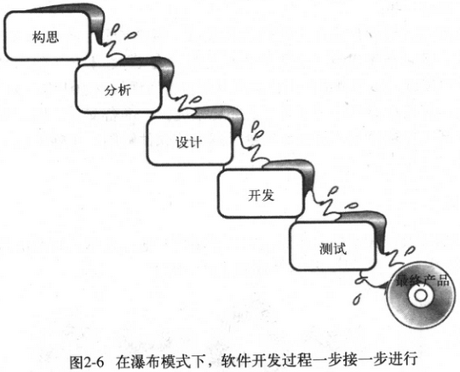
软件开发生命周期模型--瀑布模型
Notes:
强调产品的定义，开发和测试各分一个阶段；
各步骤分开，没有交叉
无法回溯，一旦进入某一个步骤，就要完成该步骤的任务，然后才能想继续—无法回溯

Slide 17
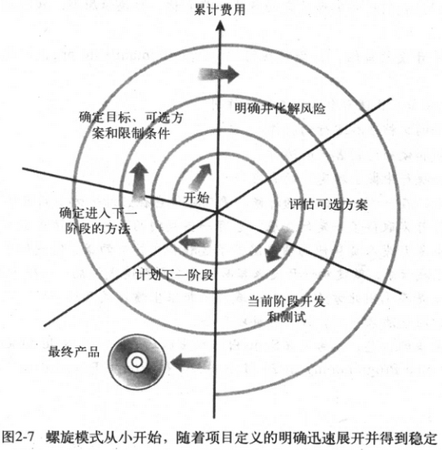
软件开发生命周期模型—螺旋模型
Notes:
还有一种模型，包含前面的几种模型，你仔细观察这个图包含六个步骤
有点瀑布模型的样子，也有边写边改，从外表看也有大爆炸的意思，但是他思路清晰，新版本上的快，改的也快，测试介入的相对早，对于测试来说是一个优点
除了如上说的这几种模型，还有其他模型，比如，当前流行的敏捷开发模型，自己搜索相关资料了解，这里暂不讲述

Slide 18
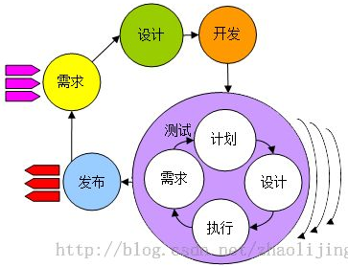
软件开发生命周期模型
敏捷开发模型
敏捷开发以用户的需求进化为核心，采用迭代、循序渐进的方法进行软件开发
在敏捷开发中，软件项目在构建初期被切分成多个子项目，各个子项目的成果都经过测试，具备可视、可集成和可运行使用的特征

Slide 19
内容总结
软件产品的投入
软件产品的构成
软件产品项目组成员
软件开发模型
大爆炸模型
边写边改模型
瀑布模型
螺旋模型
敏捷开发模型

Slide 20
Question

